Slide 1
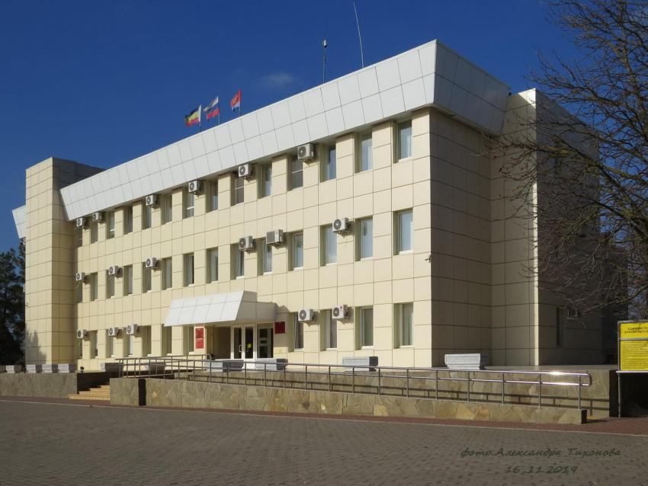
Финансовый отдел Администрации Орловского района
ИСПОЛНЕНИЕ БЮДЖЕТА ОРЛОВСКОГО РАЙОНА
ЗА 2023 год

Slide 2
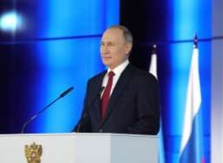
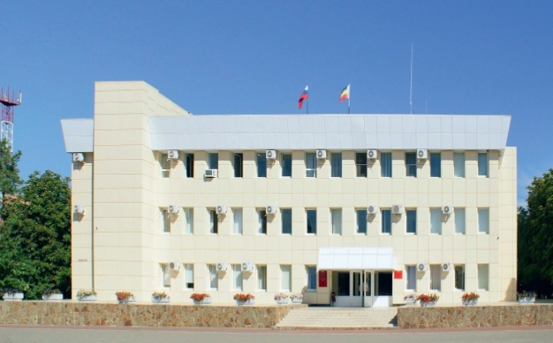
ИСПОЛНЕНИЕ БЮДЖЕТА ОРЛОВСКОГО РАЙОНА ЗА 2023 ГОД ОСУЩЕСТВЛЯЛОСЬ НА ОСНОВЕ:
3
Положений Национальных
послания проектов
Президента Федеральному Собранию, определяющих бюджетную политику
Основных направлений
Бюджетной и налоговой
политики Орловского района
Плана
Первоочередных мероприятий по обеспечению социальной стабильности и устойчивого
развития экономики
в Орловском районе в условиях распространения коронавирусной инфекции
Муниципальных
программ Орловского района

Slide 3
ОСНОВНЫЕ НАПРАВЛЕНИЯ БЮДЖЕТНОЙ И НАЛОГОВОЙ
ПОЛИТИКИ ОРЛОВСКОГО РАЙОНА В 2023 ГОДУ
4
ОБЕСПЕЧЕНИЕ СБАЛАНСИРОВАННОСТИ БЮДЖЕТА
РЕАЛИЗАЦИЯ НАЦИОНАЛЬНЫХ ПРОЕКТОВ,
«МАЙСКИХ» УКАЗОВ
ПРЕЗИДЕНТА
СОЦИАЛЬНАЯ ПОДДЕРЖКА ГРАЖДАН
ОБЕСПЕЧЕНИЕ ПЕРВООЧЕРЕДНЫХ РАСХОДОВ БЮДЖЕТА
ПОДДЕРЖКА
ОБЕСПЕЧЕНИЕ ИНВЕСТИЦИОННЫХ
^{ПРЕДПРИНИМАТЕЛЬСКОЙ И} РАСХОДОВ НА РАЗВИТИЕ СОЦИАЛЬНОЙ
ИНВЕСТИЦИОННОЙ
АКТИВНОСТИ
И ИНЖЕНЕРНОЙ ИНФРАСТРУКТУРЫ
МОНИТОРИНГ СОБИРАЕМОСТИ НАЛОГОВ
ФИНАНСОВАЯ ПОДДЕРЖКА МЕСТНЫХ БЮДЖЕТОВ
СОБЛЮДЕНИЕ ВЗВЕШЕННОЙ ДОЛГОВОЙ ПОЛИТИКИ

Slide 4
ОСНОВНЫЕ ХАРАКТЕРИСТИКИ
БЮДЖЕТА ОРЛОВСКОГО РАЙОНА за 2023 год
млн. руб.
Плановые бюджетные назначения
Млн.руб.
Исполнено
% исполнения
ДОХОДЫ
1317.2
1366.4
103.7
из них:
БЕЗВОЗМЕЗДНЫЕ ПОСТУПЛЕНИЯ
1021.5
1019.7
99.8
РАСХОДЫ
1406.6
1361.3
96.8
ДЕФИЦИТ-ПРОФИЦИТ+
-89.4
+5.1
-
Notes:
4

Slide 5
Расходы на реализацию национальных проектов в 2023 году
Министерство финансов Ростовской области
Человеческий капитал
Демография
Образование
УКАЗ ПРЕЗИДЕНТА РОССИИ
ОТ 07.05.2018 № 204
«О НАЦИОНАЛЬНЫХ ЦЕЛЯХ
И СТРАТЕГИЧЕСКИХ ЗАДАЧАХ РАЗВИТИЯ РОССИЙСКОЙ ФЕДЕРАЦИИ НА ПЕРИОД
ДО 2024 ГОДА»
46550.2 тыс руб.
2874.9 тыс руб.
млн рублей
.
49.4
15
Notes:
5

Slide 6
ОСНОВНЫЕ ХАРАКТЕРИСТИКИ
КОНСОЛИДИРОВАННОГО БЮДЖЕТА за 2023 год
млн руб.
Плановые бюджетные назначения
% исполнения
Млн.руб.
Исполнено
ДОХОДЫ
1458.0
1531.0
105.0
из них:
БЕЗВОЗМЕЗДНЫЕ ПОСТУПЛЕНИЯ
1078.3
1076.5
99.8
РАСХОДЫ
1566.8
1517.4
96.8
ДЕФИЦИТ -
ПРОФИЦИТ+
-108.8
+13.6
-
-

Slide 7
ДИНАМИКА СОБСТВЕННЫХ ДОХОДОВ КОНСОЛИДИРОВАННОГО БЮДЖЕТА ОРЛОВСКОГО РАЙОНА
млн. рублей
*в сопоставимых условиях 2022 года
Notes:
новый

Slide 8
СТРУКТУРА СОБСТВЕННЫХ ДОХОДОВ
БЮДЖЕТА ОРЛОВСКОГО РАЙОНА
ПО ИТОГАМ 2023 ГОДА
62.9 млн. рублей
Единый сельскохозяйственный налог
163.4 млн.рублей
Налог на доходы физических лиц
346.7 млн.
РУБЛЕЙ
30.2 млн рублей
Транспортный налог
13,5 млн. рублей
36.5 млн рублей
УСН+ЕНВД+патентная система
Неналоговые доходы
6.2 млн. рублей
34.0 млн рублей
Иные налоговые доходы
Акцизы

Slide 9
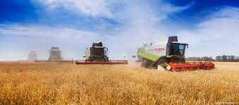
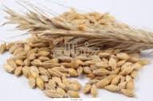
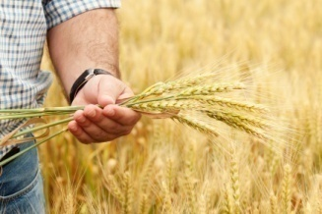
КРУПНЕЙШИЕ НАЛОГОПЛАТЕЛЬЩИКИ ОРЛОВСКОГО РАЙОНА
ОАО «Корммаш»
ОАО «Молочный завод»Орловский
ОАО «Хлебокомбинат»
.
ЗАО «Орловская мельница»
Сельхозтоваропроизводители

Slide 10
БЕЗВОЗМЕЗДНЫЕ ПОСТУПЛЕНИЯ
ИЗ ОБЛАСТНОГО БЮДЖЕТА
Исполнение бюджета Орловского района
за 2022 год
Исполнение бюджета Орловского района за 2023 год
1184.2
млн руб.
1019.7
млн руб.
дотации
дотации
субсидии
субсидии
субвенции
субвенции
иные межбюджетные трансферты
иные межбюджетные трансферты
Notes:
18

Slide 11
Структура расходов бюджета Орловского района в 2023 году 1 361 345.2 тыс. рублей
тыс. рублей
Социальная сфера –
1 184 706.8 тыс. рублей
или 87,0 %

Slide 12
Расходы бюджета Орловского района в 2023 году
7 органов власти 261 работник органов местного самоуправления
Содержание аппарата муниципального управления
113.9 млн. рублей
Финансовое обеспечение муниципальных учреждений
36 муниципальных учреждений
711.8
млн
рублей
Меры социальной поддержки отдельных категорий граждан, включая обеспечение жильем
более 12,5 тыс. граждан и семей
269.0 млн рублей
Расходы на субсидии на иные цели муниципальным учреждениям
137.4 млн рублей
36 муниципальных учреждений
Notes:
13

Slide 13
Расходы бюджета Орловского района на повышение оплаты труда в 2023 году
23 615.5
тыс. рублей
17613.0
тыс. рублей
Сохранение соотношения целевых показателей заработной платы работников бюджетной сферы, установленных Указами Президента Российской Федерации
2012 года
1525.7
тыс рублей
Индексация заработной платы «неуказных» категорий работников бюджетной сферы
с 1 октября 2023 года
На 5.5 %
4476.8
тыс рублей
Увеличение минимального размера оплаты труда
с 1 января 2023
до 16 242 рублz
Notes:
14

Slide 14
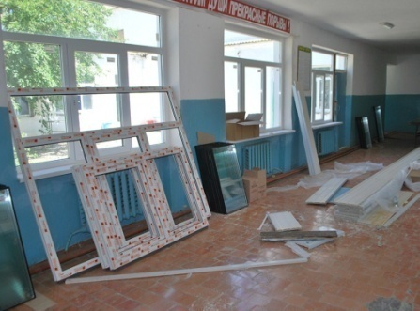
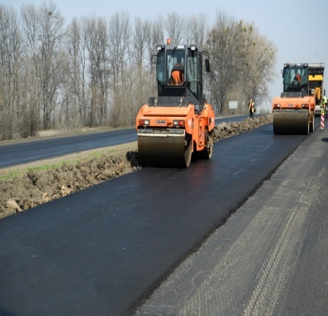
«Бюджет развития» Орловского района в 2023 году
17.1 %
тыс. рублей
Строительство и реконструкция муниципальных объектов – 5259.7 тыс.рублей
70.1 %
73.7млн рублей
22.8 %
Приобретение основных средств – 51628.2 тыс.рублей
Капитальный ремонт – 16777.6 тыс.рублей
Notes:
68

Slide 15
Обеспечение жильем жителей Орловского района
в 2023 году
20858.7 тыс. рублей
8
человек
Обеспечение жилыми помещениями детей-сирот и детей, оставшихся без попечения родителей
18685.5 тыс. рублей
2 семьи
Обеспечение жильем молодых семей
2173.2 тыс. рублей
Обеспечение жильем молодых семей в сельской местности
1 семья
Notes:
новый

Slide 16
.
Расходы на жилищно-коммунальное хозяйство
Капитального ремонта артезианской скважины, в х.Журавлев,
2 688 тыс.рублей
Разработка проектов зон санитарной охраны объектов водоснабжения
532,6 тыс.рублей

Slide 17
ДОРОЖНЫЙ ФОНД ОРЛОВСКОГО РАЙОНА ЗА 2023 ГОД
100
Транспортный налог
Межбюджетные трансферты областного бюджета
0.0 млн. руб.
Остатки на
30.2 млн.руб.
0.0 %
38,7 %
17.6 %
01.01.2023
13.7 млн.руб.
Прочие
Акцизы на
нефтепродукты
34.1 млн руб.
43.7 %
ДОХОДЫ
78.0 млн руб.
0,0 %
поступления.
РАСХОДЫ
42.6 млн руб.
Проектные работы
0.2 млн руб.
0.5 %
12.2 %
7.7 %
Капитальный
ремонт
3.3 млн руб.
79.6 %
Ремонт и
Строительство и реконструкция
5.2 млн руб.
содержание
33.9 млн.руб.

Slide 18
.
Реконструкция внутрипоселковой автомобильной дороги по пер. Чапаевский (от ул. Южная до ул. Транспортная в пос. Орловский
5 077 тыс.руб.
Капитальный ремонт тротуара по ул. Коммунальная (от пер. Советский до пер. Февральский) в пос. Орловский.
2 259 тыс.руб.

Slide 19
.
Капитальный ремонт тротуара по пер. Чапаевский (от ул. М. Горького до ул. Шолохова) в пос. Орловский
987.9 тыс. руб.
Содержание 354,428 км автомобильных дорог общего пользования местного значения
28 848.0 тыс.руб.

Slide 20
Расходы бюджета Орловского района в 2023 году направлены в форме иных межбюджетных трансфертов бюджетам сельских поселений
в объеме 14.7 млн. рублей:
Мероприятия по газификации-
318.8
тыс. рублей
Мероприятия по благоустройству–
3962.0 тыс. рублей
Мероприятия по ремонту учреждений и укреплению МТБ
10412.7
тыс. рублей
Notes:
Новый слайд

Slide 21
.
Благоустройство территории п. Волочаевский,
1516.3 тыс.рублей
Выборочный капитальный ремонт (зрительный зал), в здании МКУК ОСПОР "Островянский СДК»
1651.7 тыс.рублей

Slide 22
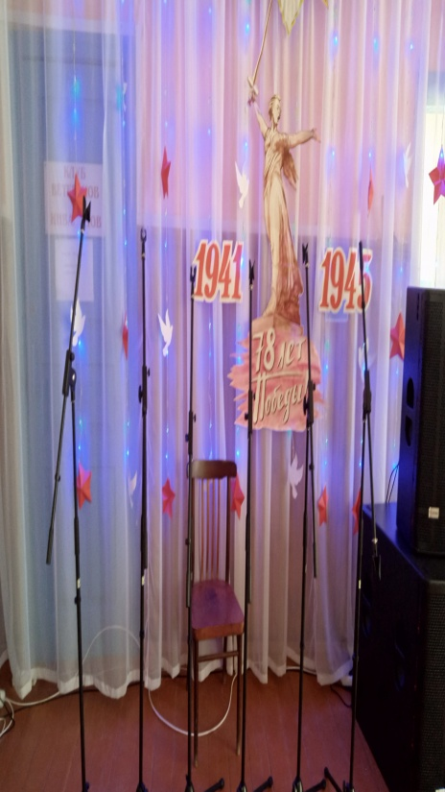
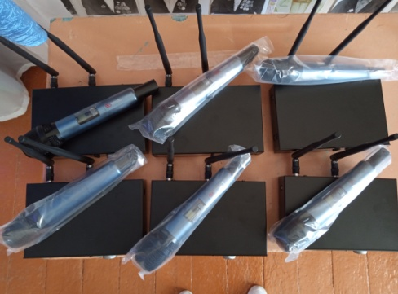
.
Приобретение акустических систем, микшерного пульта, радиосистем, микрофонов, стоек для МКУК «Пролетарский сельский дом культуры» Орловского района
415,1 тыс.рублей
Ремонт СДК х.Греково (Каменно-Балковское с/п)
1806,9 тыс.рублей

Slide 23
.
Замена окон
Гундоровского СДК
(Донское с/п)
199,8 тыс.рублей
Ремонт СДК Красноармейский
(облицовка и внутренние работы)
5043,1 тыс.рублей

Slide 24
.
Благоустройство территорий, мероприятия по культуре:
Курганенское с/п, Островянское с/п, Пролетарское с/п, Майорское с/п
3810,6 тыс.рублей

Slide 25
Расходы бюджета Орловского района в 2023 году по Управлению образования 706.4 млн.рублей
Областной
бюджет
424.5
млн.рублей
Местный
бюджет
250.2
млн.рублей
Федеральный
бюджет
31.7 млн.рублей

Slide 26
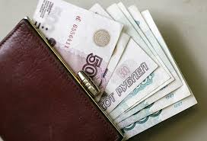
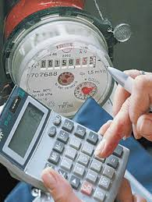
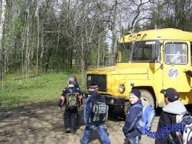
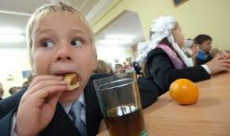
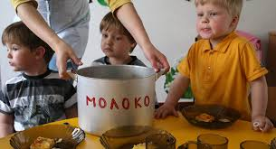
-оплата труда и начисления на оплату труда -86.4 млн.рублей -коммунальные услуги-42.6 млн.рублей -подвоз учащихся-23.5 млн.рублей -питание школьников-12.5 млн.рублей -закупка молока и продуктов питания-6.4 млн.рублей

Slide 27
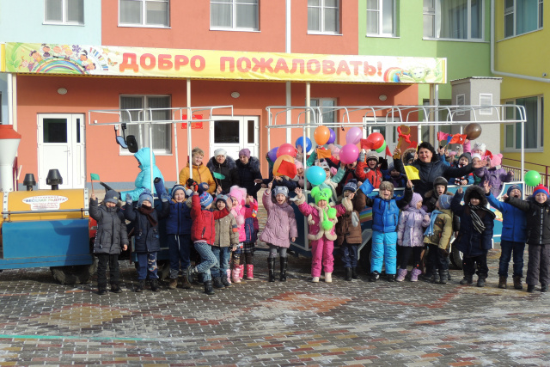
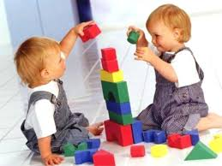
Дошкольное образование- 142.8 млн.рублей
Областной бюджет 92.9 млн.рублей
Местный бюджет 49.9 млн.рублей
Оказали услуги 976 воспитанникам

Slide 28
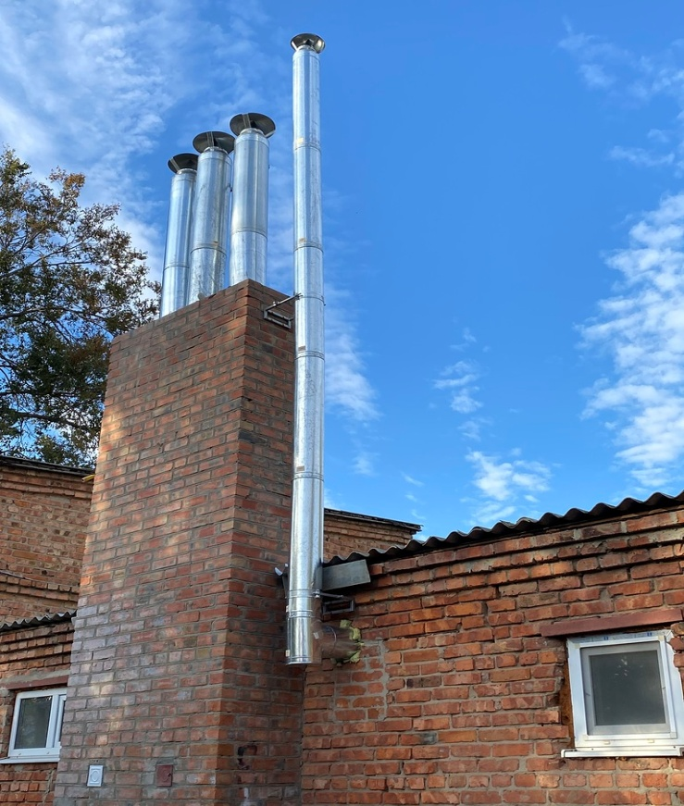
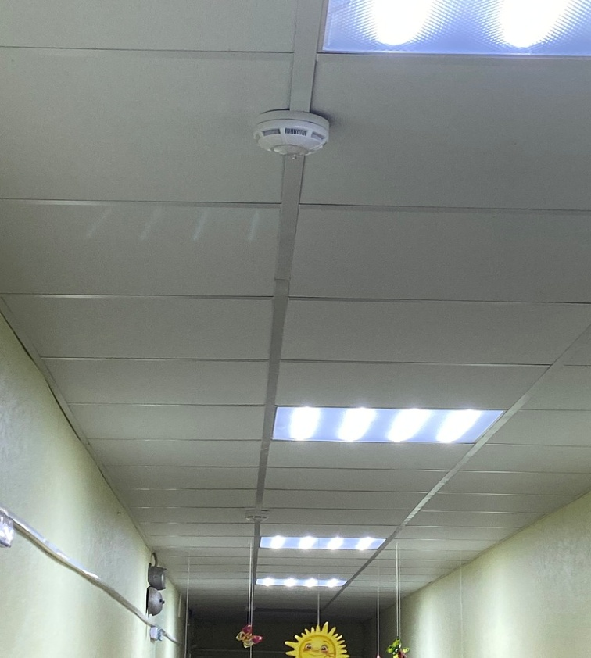
МБДОУ ДС № 2 «Колосок» в сумме 239,2 тыс.руб.:
-выборочный капитальный ремонт дымовых и вентиляционных каналов 89,1 тыс.руб.;
-выборочный капитальный ремонт устройств ограждающих отопительные приборы 95,8 тыс.руб.;
выборочный капитальный ремонт пожарной сигнализации -54,3 тыс. руб.

Slide 29
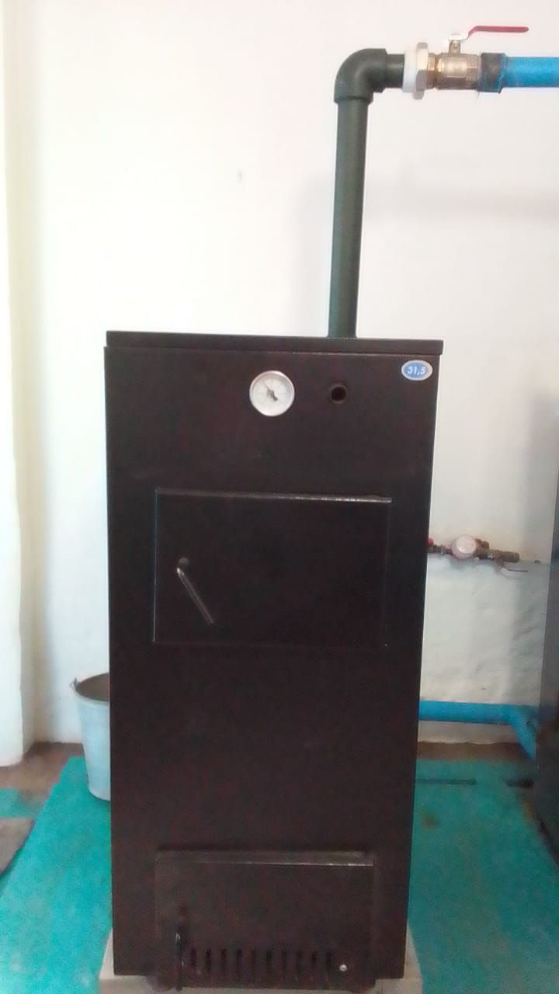
МБДОУ ДС №9 «Солнышко» х.Камышевка
в сумме 482,1 тыс.руб.:
-монтаж пожарной сигнализации 384,5 тыс.руб.;
-выборочный капитальный ремонт отопительной системы 97,6 тыс.руб.

Slide 30
МБДОУ детский сад №11 «Теремок» -609,6 тыс.рублей
-замена отопительных котлов 609,6 тыс.руб.

Slide 31
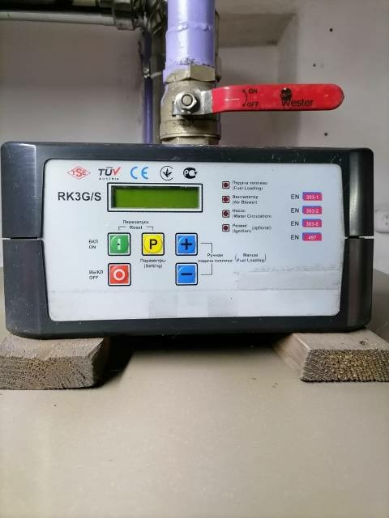
МБДОУ ДС №10 «Радуга» х.Курганный
в сумме 26,0 тыс.руб.:
-приобретение платы управления на отопительный котел 26,0 тыс.руб.

Slide 32
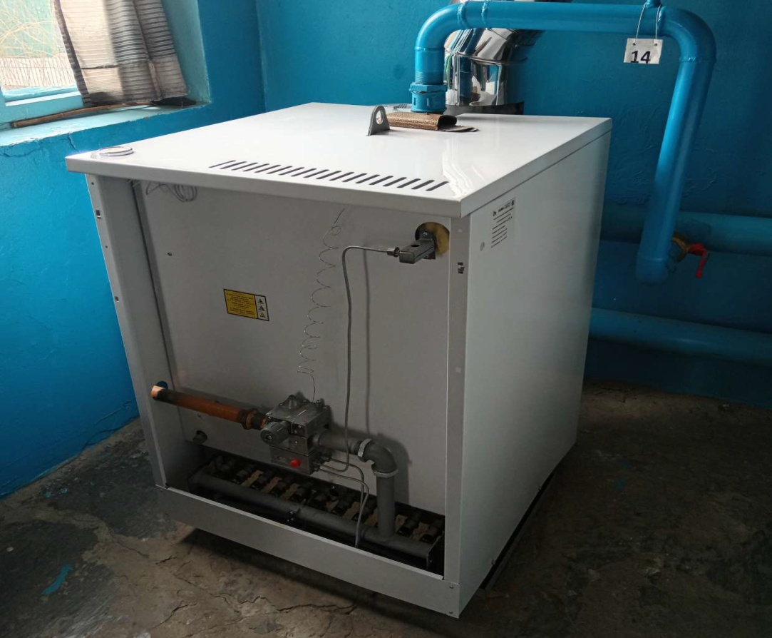
МБДОУ детский сад №12 «Сказка» -229,0 тыс.рублей
-замена отопительного котла 229,0 тыс.руб.

Slide 33
Начальное общее, основное общее, среднее общее образование-430,7 млн.рублей
Федеральный и областной бюджет 332,2 млн.рублей
Местный бюджет 98,5млн.рублей
Оказали услуги 3163
учащимся

Slide 34
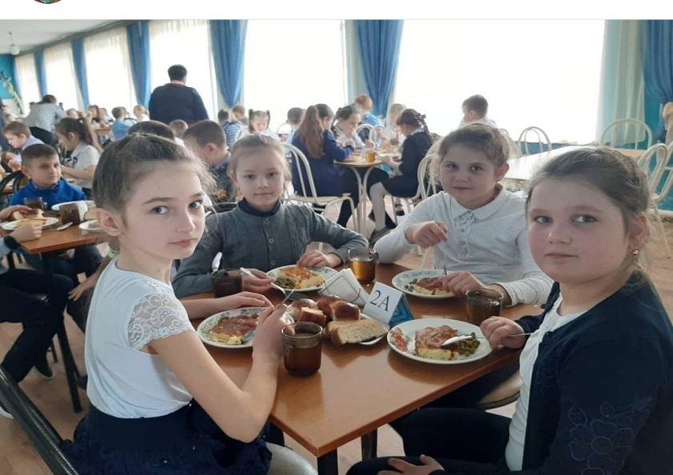
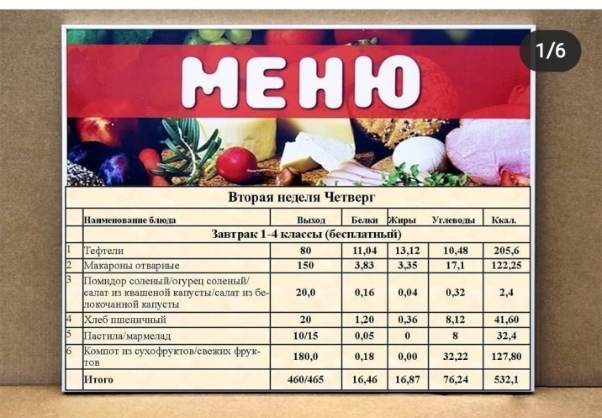
На обеспечение питанием школьников 1- 4 классов
Федеральный бюджет 11763,1 тыс.рублей
Областной бюджет 2409,3 тыс.рублей
14172,4
тыс.рублей

Slide 35
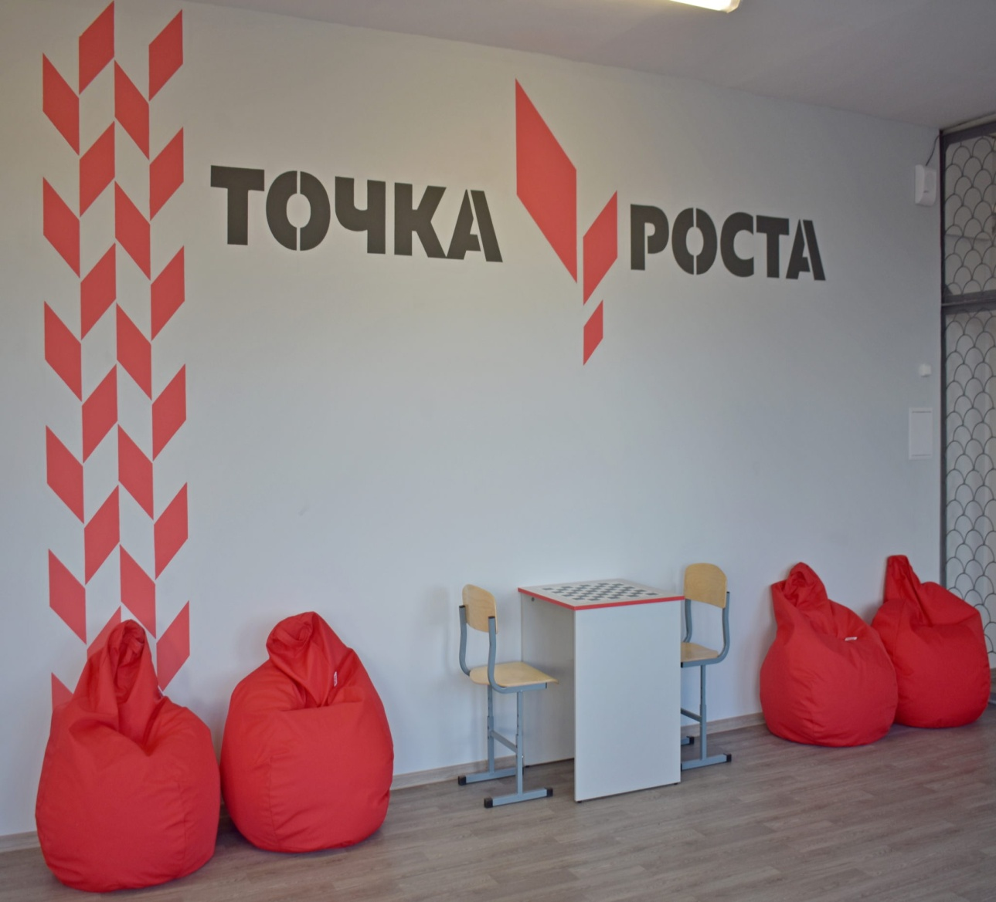
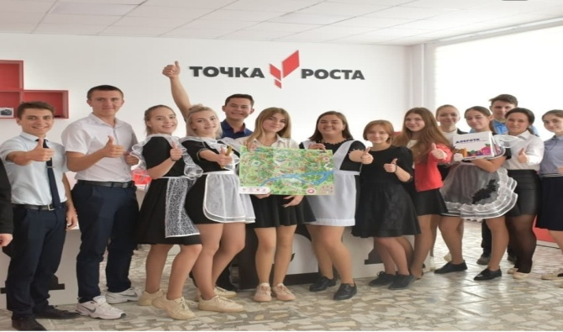
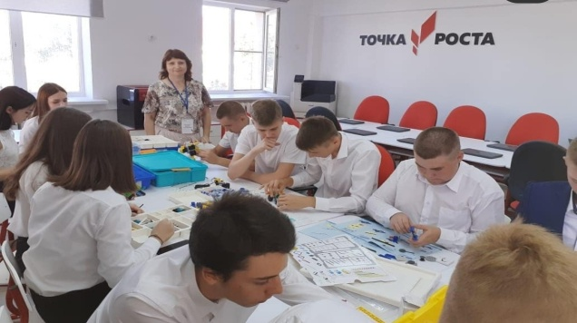
Создание и (обновление) материально-технической базы
Областной бюджет-1912,1 тыс.рублей
МБОУ Камышевская СОШ
МБОУ Островянская СОШ
Местный бюджет 92,2 тыс.рублей

Slide 36
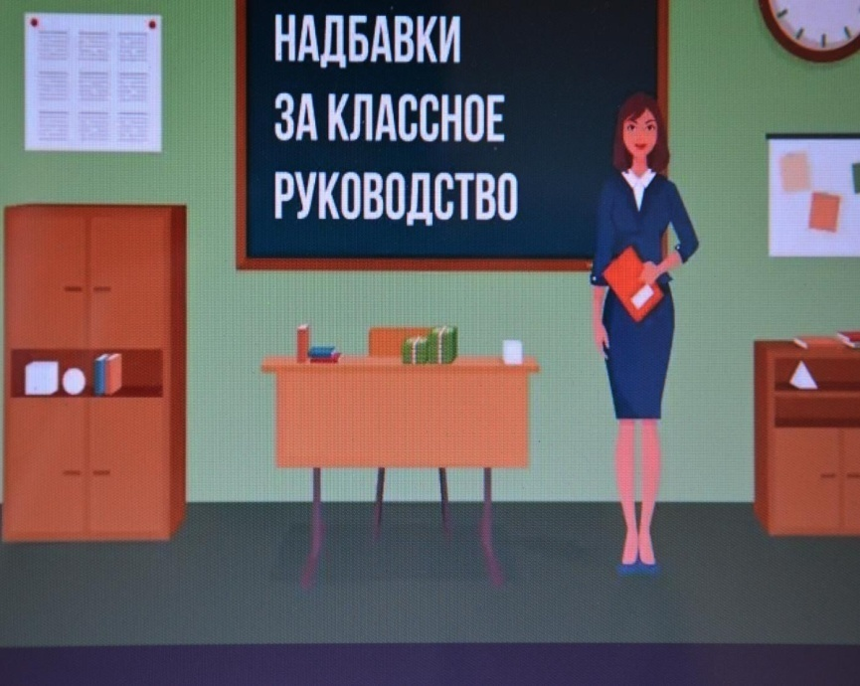
На ежемесячного вознаграждения за классное руководство израсходовано 17101,1 тыс.рублей

Slide 37
На обеспечение деятельности советников директоров израсходовано 2876,6 тыс.рублей

Slide 38
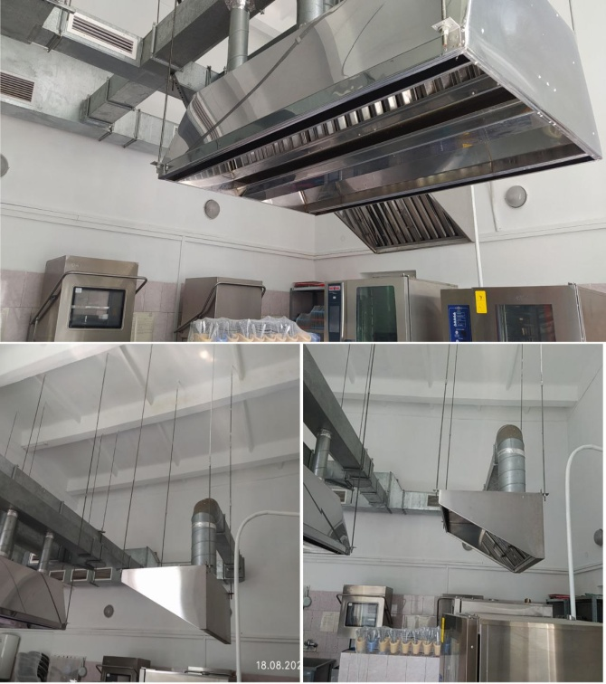
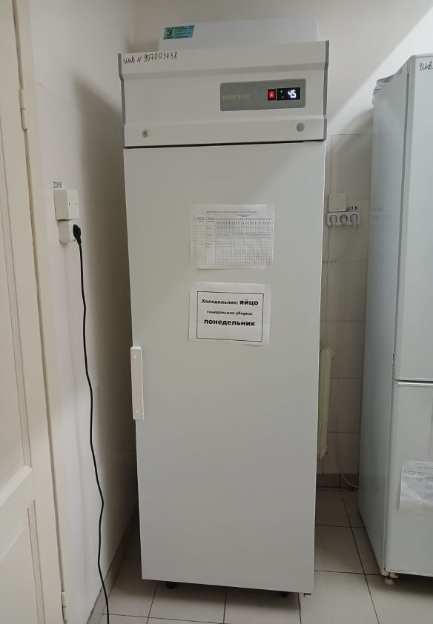
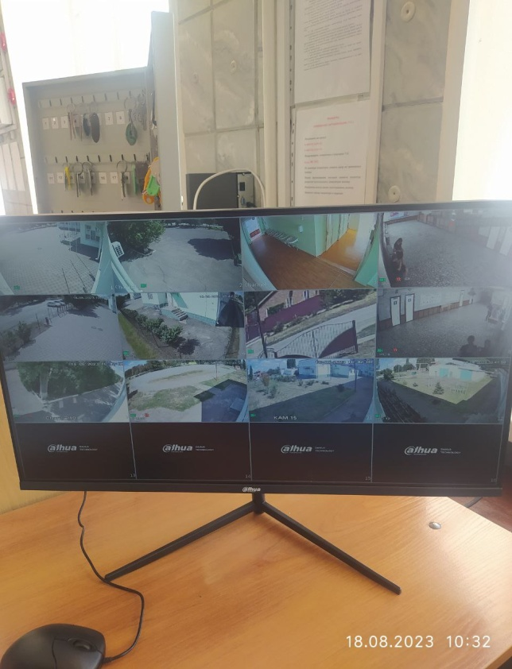
МБОУ ОСОШ №1-2348,0 тыс.рублей: -казачьи костюмы и наглядные пособия 23,0 тыс. руб.; -на монтаж системы охранной сигнализации, видеонаблюдения 1233,9 тыс. руб.; -выборочный капитальный ремонт кровли и ремонт пищеблока(утепление перекрытия пищеблока, вентиляция) 790,7 тыс.руб.; -огнезащитная обработка деревянных конструкций 181,1тыс.руб.; -проверка измерительного комплекса СГ-ТК-Д-65 33,3 тыс. руб.; -холодильник для пищеблока 86,0 тыс.руб. .

Slide 39
МБОУ ОСОШ №2 -1544,0 тыс.рублей -монтаж системы видеонаблюдения, охранной сигнализации 798,0 тыс.руб.; -выборочный капитальный ремонт кабинетов, спортзала 663,3 тыс. руб.; -установка водонагревателя 82,7 тыс.руб. .

Slide 40
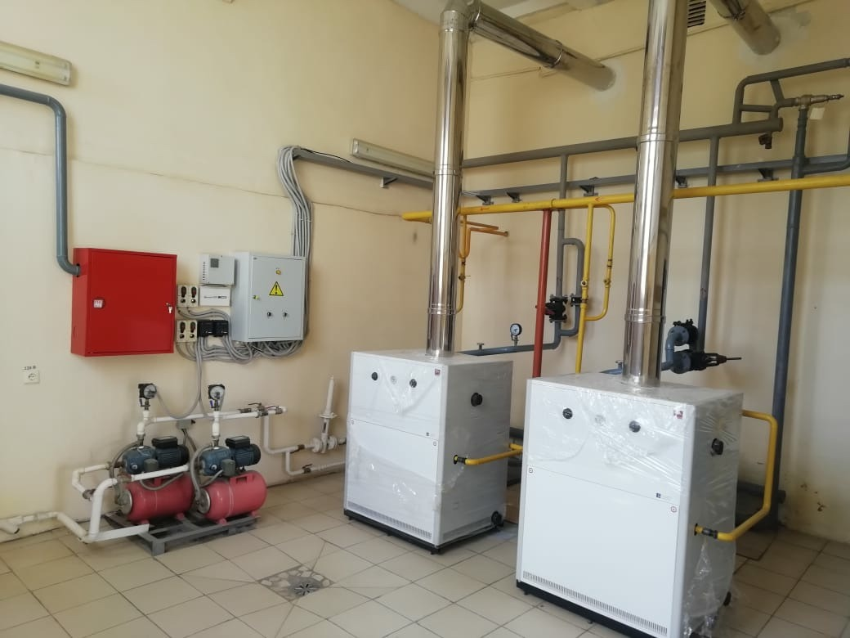
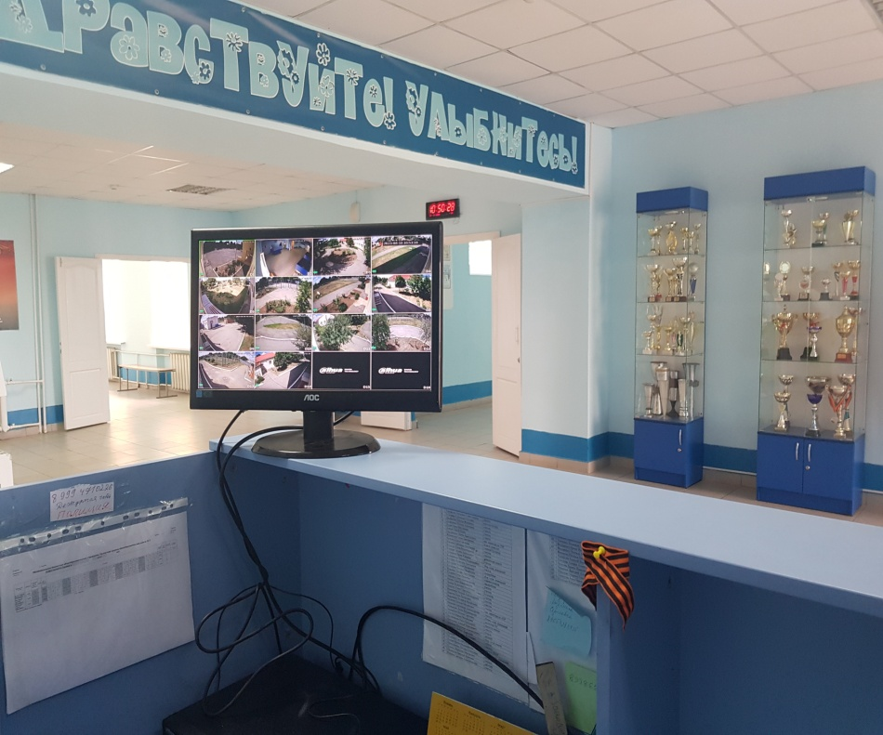
МБОУ ОСОШ №3 - 1652,8 тыс.рублей -установка системы видеонаблюдения, охранной сигнализации 836,0 тыс.руб.; - огнезащитная обработка деревянных конструкций 98,1 тыс.руб.; -замена двух котлов 625,5 тыс.руб.; -холодильник для пищеблока 93,2 тыс.руб.

Slide 41
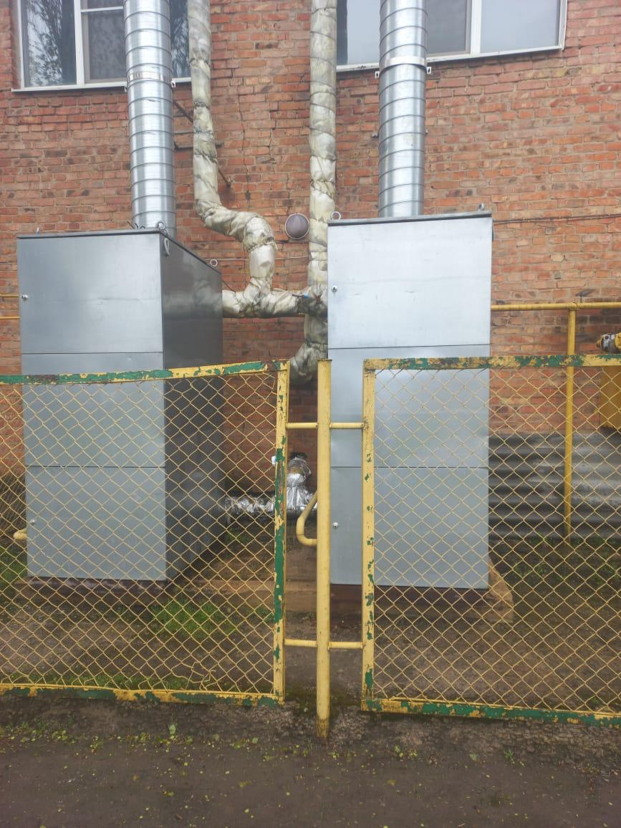
МБОУ Красноармейская СОШ-1767,1 тыс.рублей:
-приобретение и монтаж котла- 1638,3 тыс.руб.;
-шкаф-холодильник -58,8 тыс.руб.;
-составления сметной документации в рамках инициативного бюджетирования -70,0 тыс.рублей.
.

Slide 42
МБОУ Каменно-Балковская СОШ-379,1 тыс.рублей:
-выборочный капитальный ремонт системы видеонаблюдения 157,0 тыс.руб.;
- казачьи костюмы и наглядные пособия 6,8 тыс. руб.;
-выборочный капитальный ремонт локальной сети 183,7 тыс.руб.;
-холодильник для пищеблока 31,6 тыс.руб.
.

Slide 43
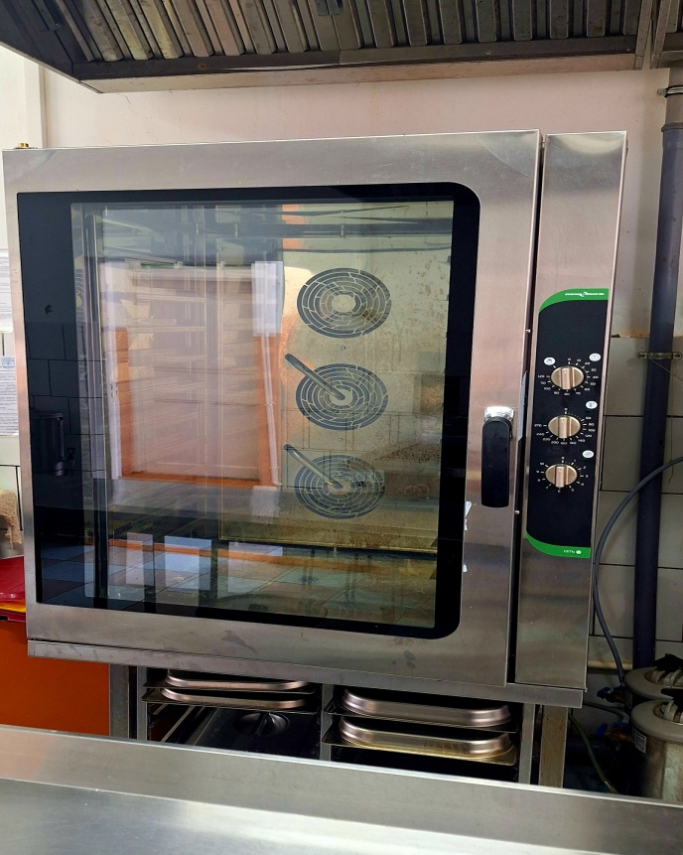
МБОУ Камышевская СОШ-3622,1 тыс.рублей :
-монтаж системы оповещения, ремонт системы видеонаблюдения, пожарной сигнализации 1241,8 тыс.руб.;
- выборочный капитальный ремонт кабинета химии и биологии, физики и материально-техническое обеспечение (Точка роста) 1852,1 тыс. руб.;
- выборочный капитальный ремонт кровли 70,2 тыс. руб.;
-приобретение пароконвектомата 378,0 тыс.руб.;
-составления сметной документации в рамках инициативного бюджетирования -70,0 тыс.рублей.

Slide 44
МБОУ Курганенская СОШ -160,0 тыс.рублей :
-выборочный капитальный ремонт системы видеонаблюдения 57,6 тыс.руб.;
-холодильник для пищеблока 32,4тыс.руб;
-составления сметной документации в рамках инициативного бюджетирования 70,0 тыс.рублей.

Slide 45
МБОУ Пролетарская СОШ 186,1 тыс.рублей:
монтаж системы оповещения 186,1 тыс.рублей.

Slide 46
МБОУ Широкинская СОШ-259,1 тыс.рублей :
-монтаж системы оповещения 159,1 тыс.руб.;
-приобретение строительных материалов для ремонта 100,0 тыс.руб.

Slide 47
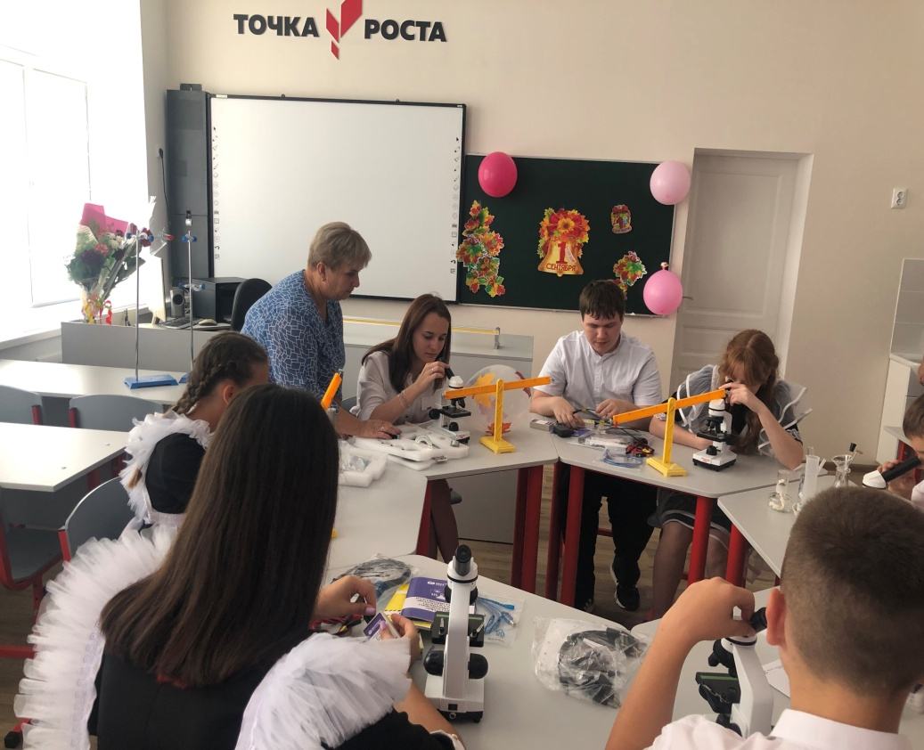
МБОУ Островянская СОШ-1981,7 тыс.рублей :
-монтаж системы оповещения 147,5 тыс.руб.;
- выборочный капитальный ремонт кабинета химии и биологии, физики и материально-техническое обеспечение (Точка роста) 1802,2 тыс. руб.;
-холодильник для пищеблока 32,0 тыс.рублей

Slide 48
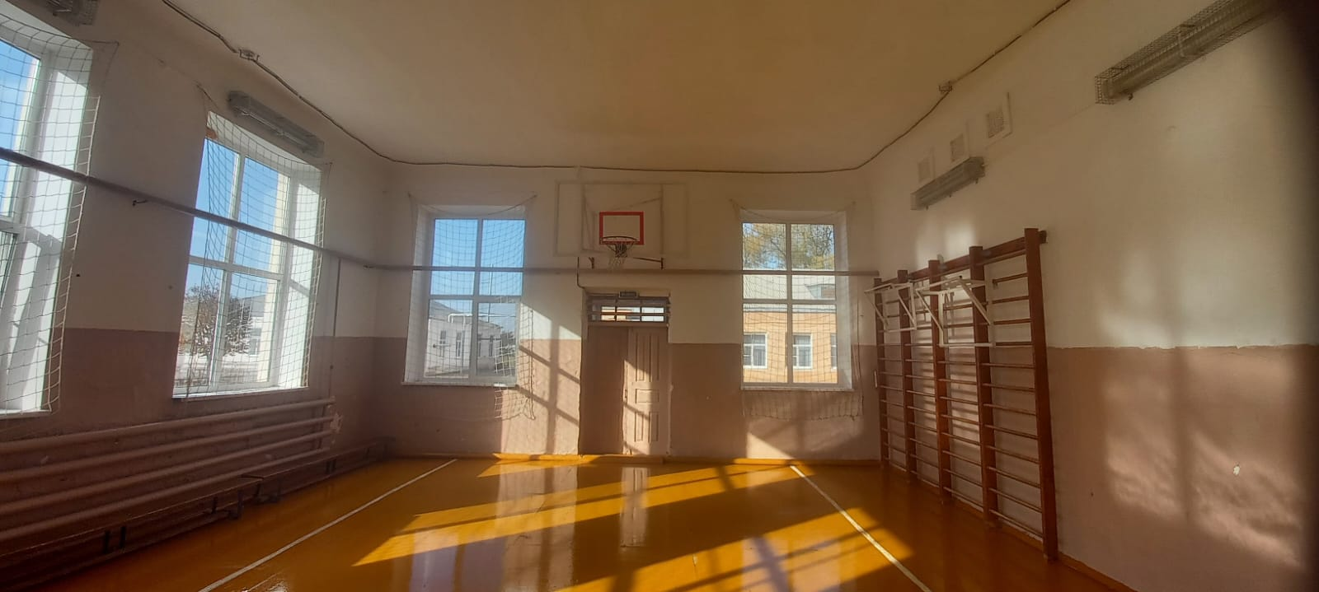
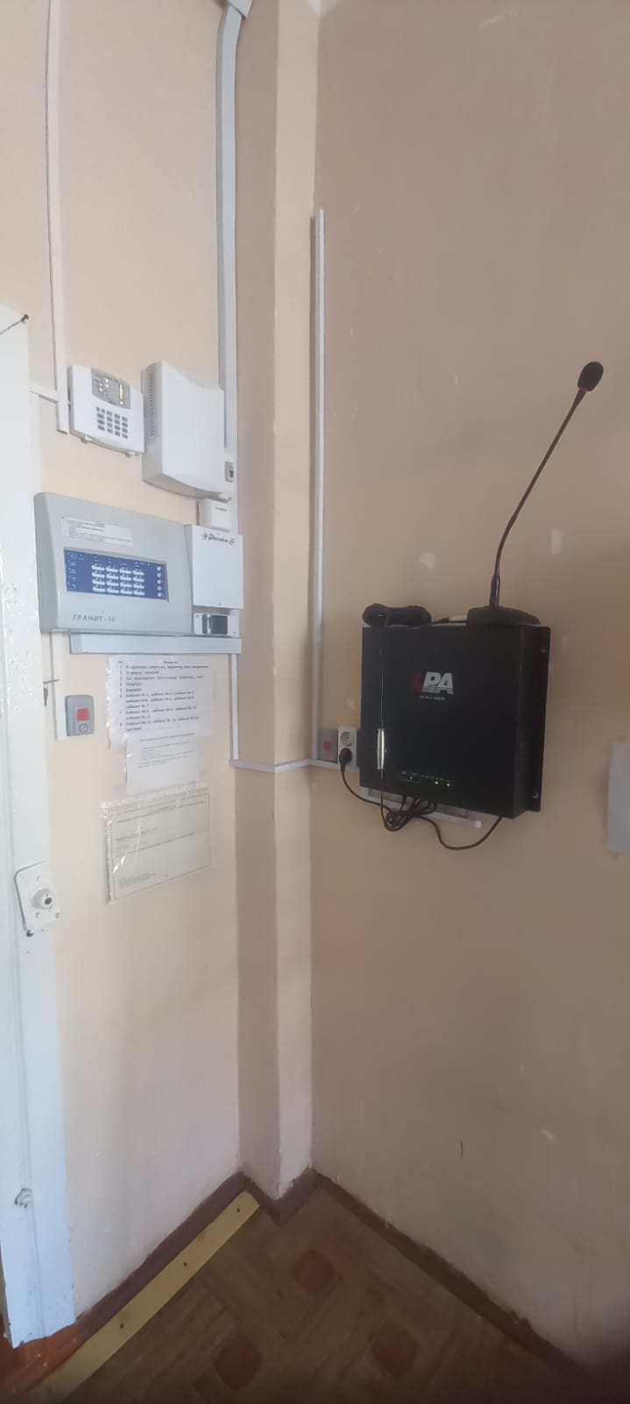
МБОУ Быстрянская СОШ-480,0 тыс.рублей:
-монтаж системы оповещения 155,4 тыс.руб.;
-выборочный капитальный ремонт (замена дверных блоков) 131,5 тыс. руб.;
-выборочный капитальный ремонт потолка 193,1 тыс.рублей

Slide 49
МБОУ Донская СОШ-941,3 тыс.рублей :
- монтаж автоматической пожарной сигнализации (1,2 этаж) 941,3 тыс. рублей
.

Slide 50
МБОУ Черкесская СОШ -160,6 тыс.рублей :
-монтаж системы оповещения 135,2 тыс.руб.;
- выборочный капитальный ремонт системы видеонаблюдения 25,4 тыс.рублей.
.

Slide 51
МБОУ Майорская СОШ-127,5 тыс.рублей :
-монтаж системы оповещения для обеспечения антитеррористической защищенности 127,5 тыс.руб.;

Slide 52
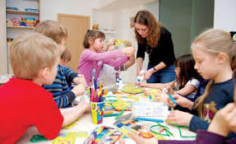
Дополнительное образование-75,6 млн.рублей
Областной бюджет 7,8 млн.рублей
Местный бюджет 67,8 млн.рублей
Оказали услуги более 1200
учащимся

Slide 53
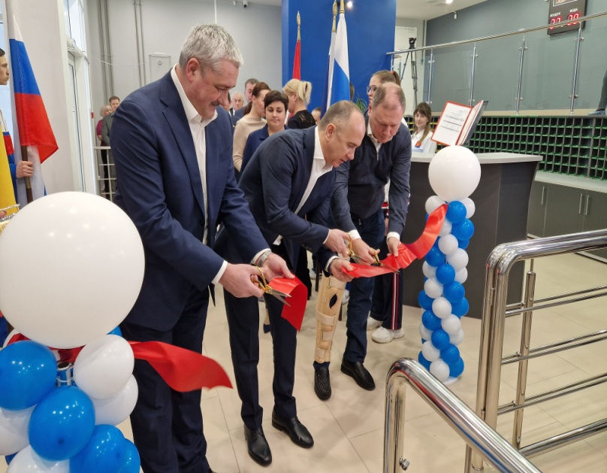
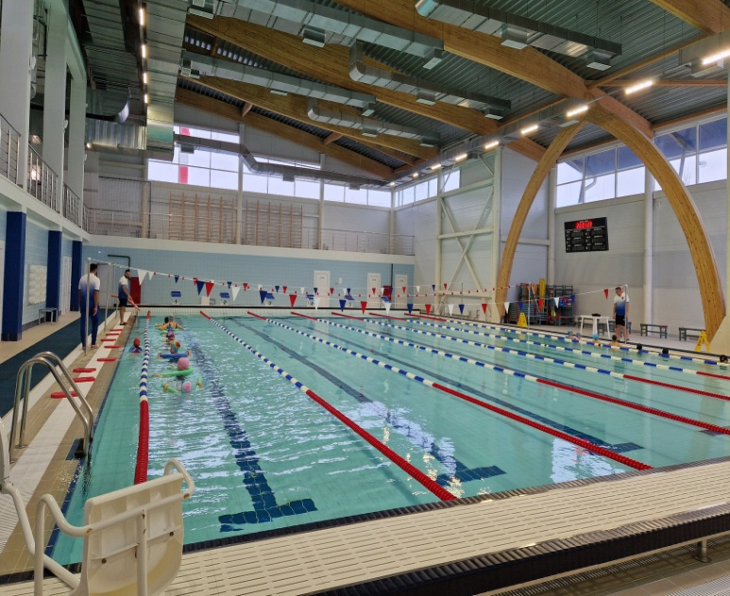
На содержания Физкультурно-оздоровительного комплекса направлено более 40,0 млн.рублей
Тыс.рублей

Slide 54
На иные цели для учреждений дополнительного образования :
-выборочный капитальный ремонт отопительной системы в МБУ ДО СШ в размере 86,9 тыс.руб.;
- приобретение кормов и ветеринарных препаратов для содержания лошадей на конноспортивном отделении МБУ ДО СШ 354,9 тыс. руб.;

Slide 55
Реализация Указов Президента Российской Федерации в 2023 году
Педработники образовательных учреждений общего образования
Прогноз на 2023 год-100%
Фактически сложившая средняя зарплата-39 373,7 рублей
Педработники дошкольных образовательных учреждений
Прогноз на 2023 год -100%
Фактически сложившийся уровень-100,0%
Педработники учреждений дополнительного образования детей
Прогноз на 2023 год-100%
Фактически сложившийся уровень-100,0%
Фактически сложившийся уровень-100,0%
Фактически сложившая средняя зарплата-35 529,1 рубль
Фактически сложившая средняя зарплата-40190,1 рубль

Slide 56
Меры социальной поддержки отдельных категорий граждан Орловского района
Расходы на предоставление мер социальной поддержки детей-сирот и детей оставшихся без попечения родителей, составили 11,3 млн.рублей
Выплачено пособий 47 детям-сиротам переданным на воспитание в семью опекунов
Выплачено пособий 17 детям-сиротам переданным на воспитание в приемные семьи
Обеспечено бесплатным проездом на транспорте (кроме такси) 48сирот
Расходы на предоставление мер социальной поддержки родителей детей, посещающие дошкольные образовательные организации
составили 6,0 млн.рублей
Выплачено 1089 компенсаций родительской платы за присмотр и уход за детьми в образовательной организации, реализующей образовательную программу дошкольного образования

Slide 57
Управление культуры и спорта-75,0 млн. рублей
организации предоставления дополнительного образования детей
комплектование и обеспечение сохранности библиотечных фондов
создание условий для обеспечения населения услугами организаций культуры
библиотечного обслуживания населения межпоселенческими библиотекамию
обеспечению условий для развития на территории района физической культуры и массового спорта

Slide 58
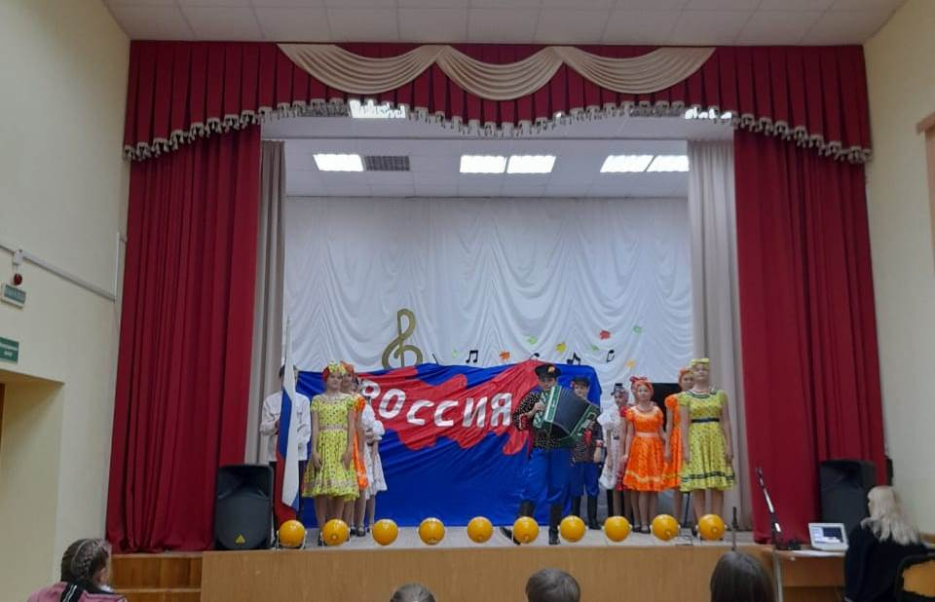
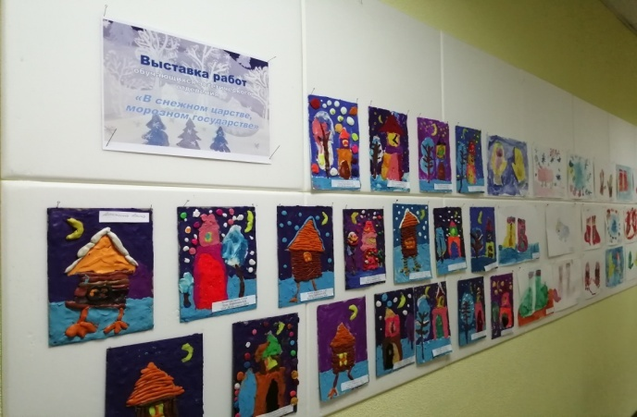
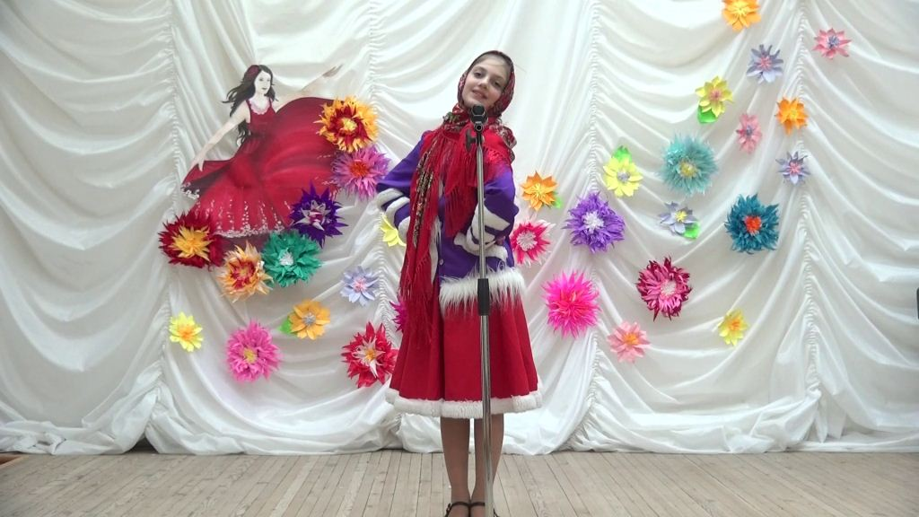
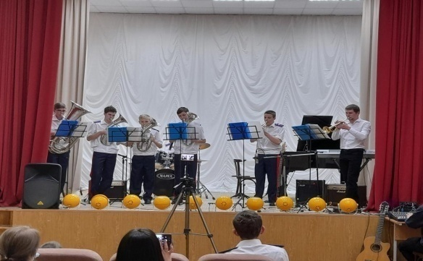
Дополнительное образование детей- 19668,8 тыс.рублей

Slide 59
Расходы на иные цели:
Ремонт системы оповещения
Противопожарные мероприятия

Slide 60
Детская школа искусств
Региональные конкурсы
5 конкурсов
39 призеров
Всероссийские конкурсы
11 конкурсов
132 призера
Международные конкурсы
24 конкурса
90 призеров

Slide 61
На развитие отрасли «Культура» -53,6 млн.рублей
Федеральный бюджет
121,8
тыс.рублей
Областной
бюджет
1428,1
тыс.рублей
Местный
бюджет
52012,3
тыс.рублей

Slide 62
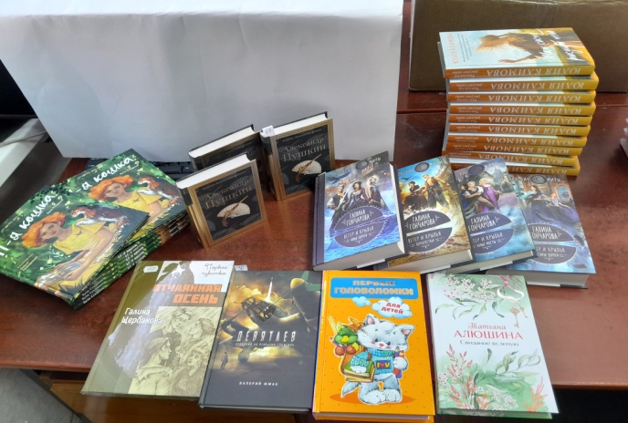
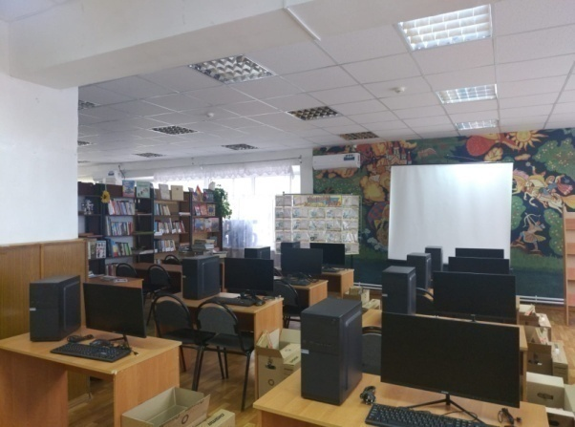
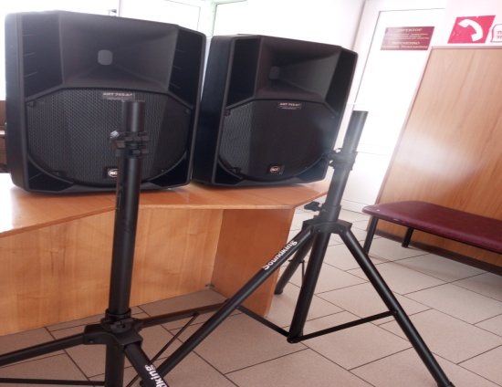
на комплектование книжных фондов муниципальных библиотек(из всех источников)
Приобретены
основных средств АРМ
Орловская МЦБ
Приобретение радиосистем в комплекте Орловский РДК
261,6
тыс.рублей
917,0
тыс.рублей
901,6 тыс.рублей

Slide 63
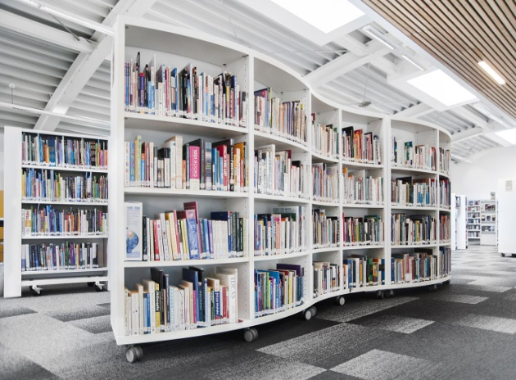
Финансовое обеспечение муниципального задания
Разработка дизайн-концепции организации библиотечного пространства
Перерасчет (корректировка) сметной документации, включая прохождение государственной экспертизы, инструментальное обследование
26675,3 тыс.рублей
121,0
тыс.рублей
1005,3
тыс.рублей

Slide 64
Реализация Указов Президента Российской Федерации в 2023 году
15608,7 тыс.рублей
Заработная плата работников РДК
35804,58 рублей
38841,78 рублей
Заработная плата работников библиотек
35619,09 рублей
2022 год
2022 год
38679,87 рублей
2023 год
2023 год
100,3 %

Slide 65
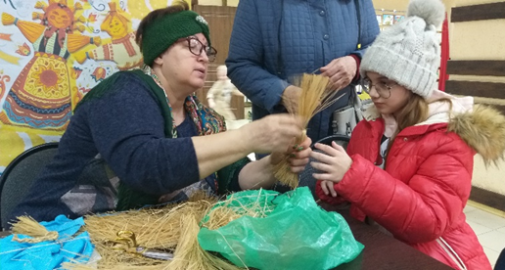
Клубные формирования
275 клубных формирований
1450 человек
110 любительских клубных формирований
3394 человека

Slide 66
Талантливые мастера народной культуры за 2023 год
Соколенко Алина-мастер традиционный ремесла (вышивка из лент)
Белецкая Ольга -руководитель народного ансамбля «Радуга»

Slide 67
Расходы на мероприятия в сфере культуры -1723,8 тыс.рублей

Slide 68
Физическая культура и спорт - 1748,0 тыс.рублей

Slide 69
Разработчик и ответственный исполнитель -Управление cоциальной защиты населения
Муниципальная программа Орловского района «Доступная среда»
Муниципальная программа Орловского района «Социальная поддержка граждан»
ВСЕГО 407977,0 тыс.рублей

Slide 70
На исполнительно-распорядительные функции
всего 19785.6 тыс.рублей
Коммунальные услуги
Местный бюджет-839,6 тыс.рублей
Налоги
Диспансеризация муниципальных служащих

Slide 71
На исполнительно-распорядительные функции
за счет областных субвенций
Оплата труда-18212.9 тыс.рублей
Материальные затраты -763.7 тыс.рублей
18976.6 тыс.рублей

Slide 72
МБУ «Центр социального обслуживания»
Областной бюджет 93213.3 тыс.рублей
Местный бюджет 2011.8 тыс.рублей
ВСЕГО
95470.1 тыс.рублей

Slide 73
Содержание мобильных бригад, осуществляющих доставку лиц старше 65 лет
Областной бюджет 233.7 тыс.рублей
Местный бюджет 11.3 тыс.рублей
ВСЕГО
245.0 тыс.рублей

Slide 74
Расходы по обеспечению мер социальной поддержки ветеранам труда, ветеранам труда РО, сельским специалистам, реабилитированным, труженикам тыла составили в 2023 г. – 99607,4 тыс. руб.
На поддержку детей из многодетных семей по выплате компенсаций на ЖКУ по региональным стандартам, а также на ежемесячные денежные выплаты на приобретение школьной формы, проезда и приобретение лекарственных препаратов детям до 6 лет в 2023 году выделено средств на сумму — 11030,7 тыс. руб. Размер пособия на приобретение школьной формы, проезда и приобретение лекарственных препаратов детям до 6 лет в 2023 году – 498,0 руб.
На обеспечение МСП детей 1-2 г жизни из малоимущих семей для приобретения специальных молочных продуктов детского питания расходовано 3288,0 тыс. руб. Размер пособия в 2023 году — 988,0 руб.

Slide 75
Расходы по выплате ежемесячного пособия на ребенка в 2023 г. составили – 19521,8 т. руб.
Размер пособия составляет 498,0 руб., на детей одиноких матерей — 966,0 руб., на детей, родители которых уклоняются от уплаты алиментов и на детей военнослужащих срочной службы составляет — 747,0 руб.
Расходы по выплате регионального материнского капитала составили в 2023г — 4123,0 т. руб. Размер выплаты составлял 138001,00 рублей.
Расходы на выплату ежемесячной денежной выплаты на полноценное питание беременным женщинам из малоимущих семей, кормящим матерям и детям до 3-х лет из малоимущих семей составляет в 2023 году - 3218,6 т. руб.

Slide 76
Расходы на выплату ежемесячного пособия на третьего ребенка или последующих детей составили 13486,0 т. руб. Размер выплаты в 2023 г составлял — 10190,0 руб.
На организацию и обеспечение отдыха и оздоровления детей расходовано средств областного бюджета в 2023 г- 6949,9 т. руб. На транспортные услуги по доставке детей из малоимущих семей в детские оздоровительные лагеря и санатории за счет местного бюджета израсходовано 753,4 т. руб.
На обеспечение МСП по выплате адресных субсидий на оплату жилья и коммунальных услуг расходы составили — 2253,8 т. руб.

Slide 77
На выплату ежегодной денежной выплаты гражданам, награжденным нагрудными знаками «Почетный донор СССР», «Почетный донор России» израсходовано в 2023 г.- 435,2 т. руб.
На ежемесячную выплату на детей в возрасте от трех до семи лет включительно выделено в 2023 году 60943,0 т.руб.
Компенсация расходов по оплате жилищно-коммунальных услуг, оказываемых отдельным категориям граждан из числа ветеранов и инвалидов. В 2023 год расходы составили — 20729,8 т. руб.

Slide 78
Министерство финансов Ростовской области
Выполнение
стратегических
задач в секторах
муниципальной
ответственности
Эффективная
бюджетная и
налоговая политика
Обеспечение
сбалансированности
бюджета Орловского района
Notes:
31

Slide 79
Контактная информация
Финансовый отдел Администрации Орловского района
347510, Ростовская область, п.Орловский ул.Пионерская 75
Руководитель: Заведующий финансовым отделом Администрации Орловского района
–Лячина Елена Анатольевна
Тел.(факс) : (86375) 31-7-37,
E-mail: rayfo@orlovsky.donland.ru
График (режим) работы:
понедельник – пятница – 9.00 – 17.00;
предпраздничные дни – 9.00 – 16.00;
суббота и воскресенье – выходные дни;
перерыв – 12.00 – 13.00.
График приема: последний понедельник месяца с 14 до 15 часов
СОЦИАЛЬНЫЕ СЕТИ
https://vk.com/public217644077

